Slide 1

本資料について
  本資料は、A国の皆さまに日本の介護と外国人介護人材の受入れについて紹介します。
  日本は高齢化が進んでおり、外国人の介護人材を積極的に受け入れています。
  日本で働くことで、安定した収入を得られ、介護のスキルを学ぶことができます。これにより、A国の経済発展や人材育成にも役立ちます。
  本資料では、日本で働くメリットと受入れの仕組みを説明します。
XXX国の皆様へ
日本での新たなキャリアと可能性
ダイジェスト版
JAPAN
基本情報
首都：東京
公用語：日本語
面積：37.80万km²
人口：1億2388万7千人
（2024年8月1日現在）
特徴
四季が明瞭
治安が良く、街が清潔
安定した経済規模（名目GDP世界4位）
アニメや漫画などのサブカルチャーが発展

Slide 2
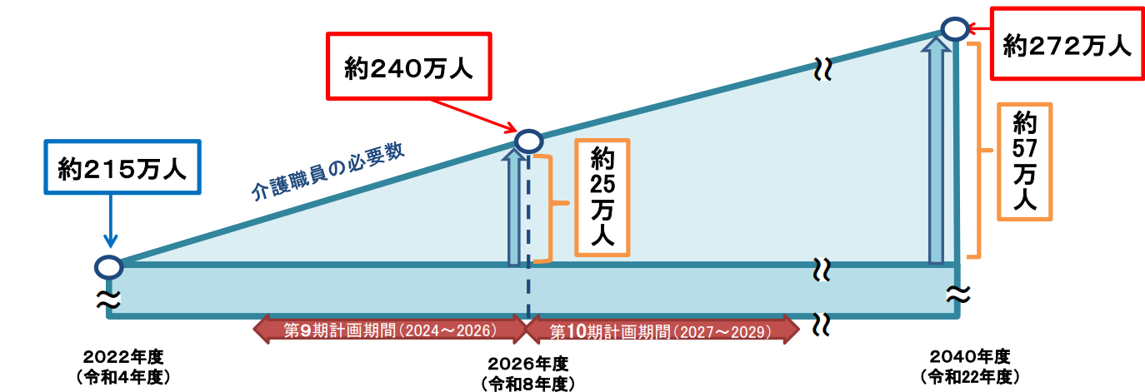
日本の介護分野の魅力
日本は、世界有数の高齢社会です。一方で、介護業界は人材不足が深刻であり、外国人介護人材の活躍が求められています。国は、介護職員の確保のために、外国人介護人材の受入れを積極的に進めています。
介護は日本の公的制度で安定した分野です。また、介護分野は「成長産業」であり、今後も発展が期待されています。
介護職員の必要数
外国人介護人材の在留者数
２倍増
出典：厚生労働省「第９期介護保険事業計画に基づく介護職員の必要数について」
出典：在留者数はEPA、在留資格「介護」、技能実習、特定技能の合計値を算出
EPA、在留資格「介護」は「在留外国人統計」（出入国在留管理庁）、技能実習は「職種・作業別 在留資格「技能実習」に係る在留者数」（法務省）、 特定技能は「特定技能在留外国人数」（出入国在留管理庁）のデータより作成

Slide 3
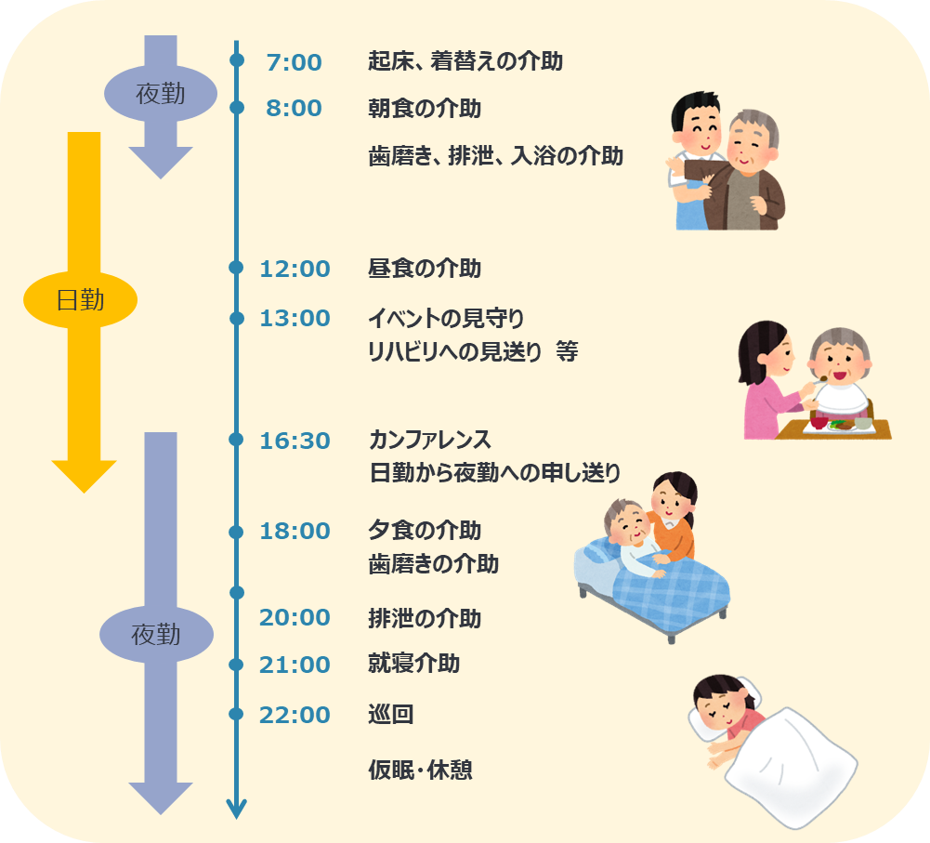


日本の介護の仕事とは
介護とは、病気や障害等を理由に日常生活に支援が必要な人に対して提供されるケアのことです。
介護の仕事は、国家資格もある専門的な仕事です。介護は24時間365日稼働していますが、複数の職員がシフト制で分担するので、長時間労働にならず予定も立てやすい働き方になっています。在留資格や就労する施設によって、夜勤を担当する場合があります。
●日本の介護の特徴
●介護職の就労イメージ
尊厳の保持
その人の価値観や自分らしさやを保ちながら、他者と同じように尊重されること
自立支援
介護によるサポートを受けることでその人らしい自立した日常生活を継続すること
介護と看護の違い
看護は医師の指示に基づき、病気や怪我がある人の治療のサポートを行います。
介護は日常生活に支援が必要な人の生活のサポートを行います。
施設で生活
自宅で生活

Slide 4

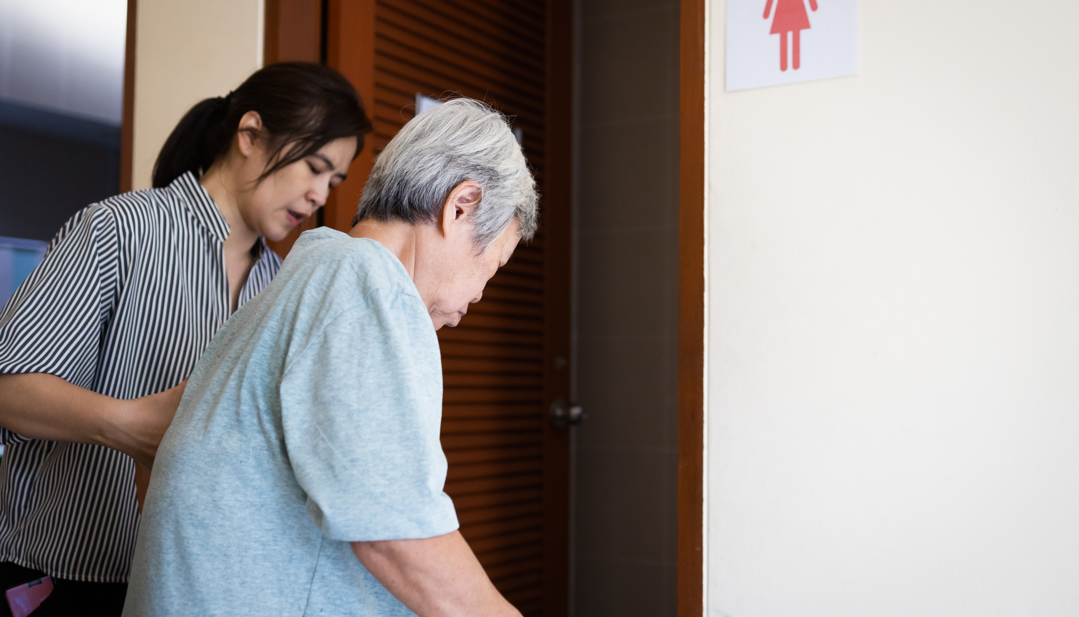
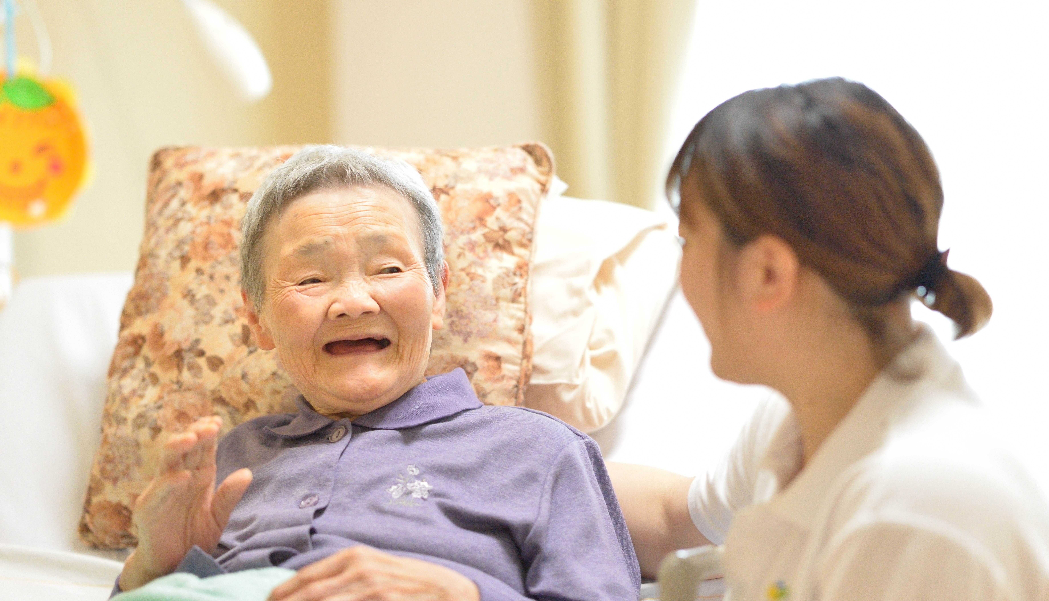
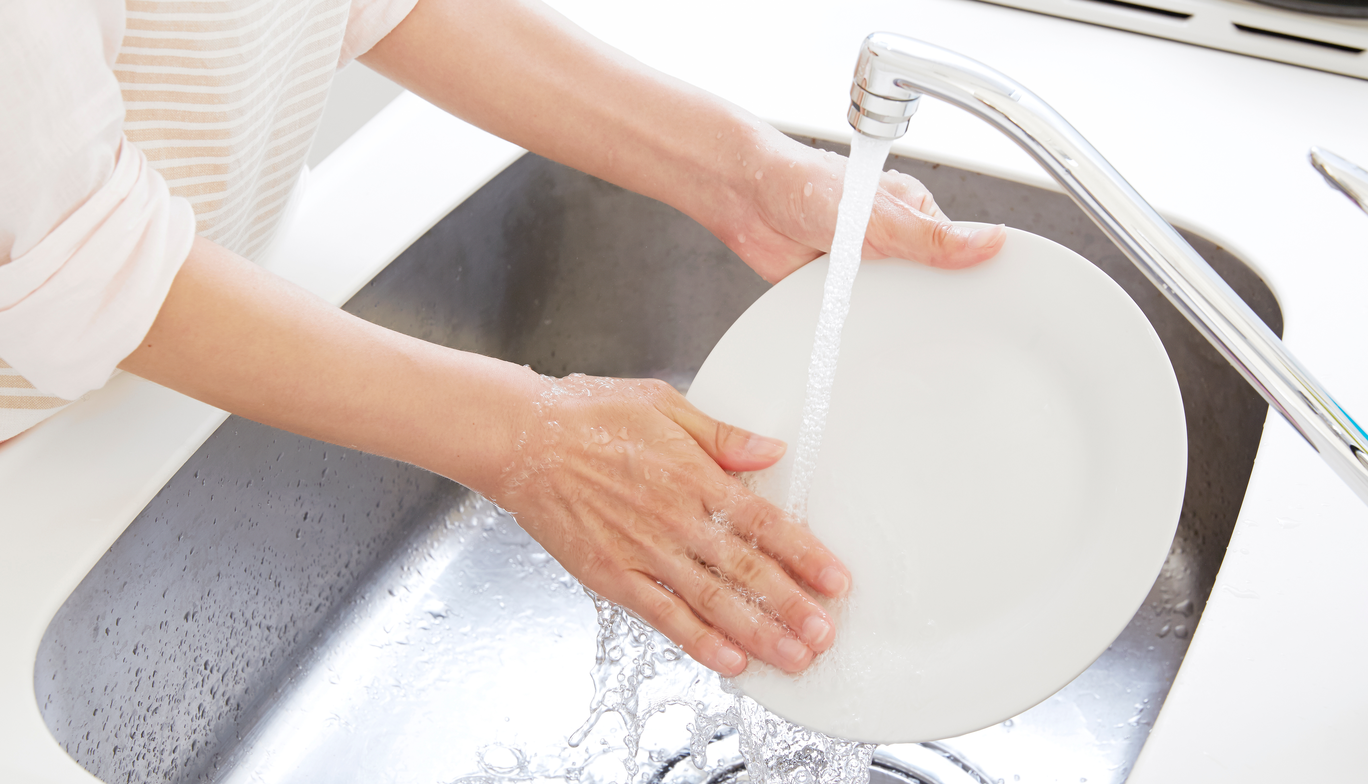
介護の場面
移動
食事
排泄
コミュニケーション*
みじたく
入浴・清潔保持
家事
＊介護は単なる日常生活の支援だけではなく、コミュニケーションを通して高齢者との意思疎通を図ることが重要です。

Slide 5
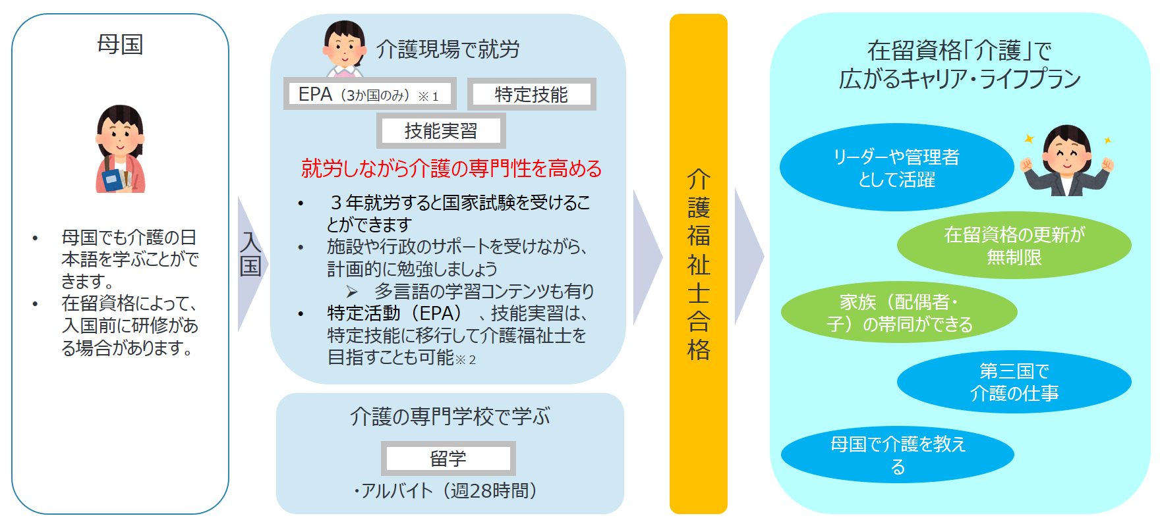
日本で活躍する外国人介護人材
介護現場では多くの外国人介護人材が活躍しており、外国人が働く環境が整っています。
介護の仕事は初年度から安定した収入を得られるため、仕送りもできます。
専門職として評価する仕組みがあるので、がんばって経験を積み、資格を取得すれば賃金を上げることができます。
※１「特定活動（EPA）」は、現在、インドネシア、フィリピン、ベトナムの3か国です。国によって求められる条件が異なります。
※２技能実習2号修了者は、特技能に無試験で移行可能なため、「技能実習」→「特定技能」に移行する人も多いです。今後、「技能実習」は廃止され、「育成就労」が新たに創設されます。

Slide 6
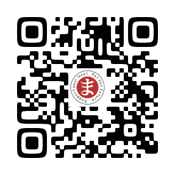
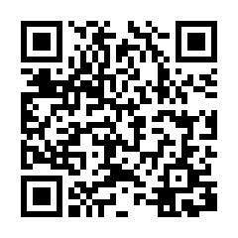
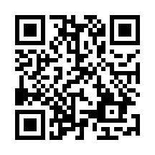
安心して生活・仕事ができる支援体制
日本で介護の仕事を始めたあとも、キャリアアップのために専門的なスキルを身につける支援があります。事業主や行政等が日本語や生活面の支援を行うため、安心して学ぶことができます。
治安がよく、長時間労働の規制があり、医療・福祉制度も整っています。外国人も安心して仕事・生活ができます。
外国人も
加入対象
国による支援や制度
 | 医療保険
内容 | 病気や怪我をした場合に、医療費の一部を保険が負担する
日本語・介護の学習
生活・仕事の 支援
相談窓口
外国人介護人材の声（一例）
休みがしっかりあり、
プライベートが充実できる
治安が良く安全
道路が整備されており清潔
病気になっても
医療保険があるから安心
国家資格取得のサポートを
してもらえる

Slide 7
在留資格と条件／入国後のステップアップの仕組み
日本で介護の仕事をするプロセスは明確であり、どの在留資格でもすぐに介護現場で就労することができます。 待遇は日本人と同等です。
介護福祉士国家試験に合格すれば、滞在期間に制限がなくなります。安心して長期のキャリアを築くことができます。
入国までの準備
日本での就労
留学
直接、学校と契約
学校によって、入学時に求める日本語能力が異なる
入学時期は固定
日本語学校
１～２年
介護の専門学校
２年
介護福祉士
国家試験
期間制限なく就労
（在留資格「介護」）
アルバイト（週28時間）
＊⁵
増加中
特定技能
技能試験＋日本語試験（JLPT N4 *³程度）合格後すぐに入国可能
介護福祉士
国家試験
期間制限なく就労
（在留資格「介護」）
※EPAの場合は、EPAのままも可
介護施設で就労
最大５年
*¹
技能実習
介護に関連した業務経験
JLPT N4程度合格
入国前講習あり（入国まで3～12か月程度）
研修
介護施設で就労
最大５年（途中、技能の確認試験有）
*²
特定活動
EPA
看護学校卒業等の条件有
JLPT 要件有*³
入国前講習あり（入国まで6～12か月程度）
研修
介護施設で就労
最大４年（介護福祉士合格後は制限無）
*⁴
＊¹ 技能実習2号修了者は、特技技能に無試験で移行可能なため、「技能実習」→「特定技能」に移行する人も多いです。
＊² 今後、「技能実習」は廃止され、「育成就労」が新たに創設されます。
＊³ 「JLPT」は、 「日本語能力試験」のことを指します。
＊⁴ 「特定活動（EPA）」は、現在、インドネシア、フィリピン、ベトナムの3か国です。国によって求められる条件が異なります。
＊⁵ 在留資格「介護」は家族帯同ができます。

